Slide 1
国际消费者权益日
活动策划PPT模板

Slide 2
目录
CONTENTS
01
02
03
04
指导思想
活动主题
活动形式
参加单位
共同关注扩大消费与服务广大消费者、服务经济发展和服务社会和谐的关系努力营造良好消费环境
增强消费者消费信心，倡导科学、合理、健康、文明的消费模式，促进经济社会环境又好又快的发展
参会各职能部门和企、事业单位设置展台和咨询台、板面、宣传材料及宣传横幅，由工作人员负责宣传
与消费者生活消费密切相关的行政执法部门和生产、经营、服务单位均应参加。
共同营造放心的消费环境

Slide 3
01
指导思想
单击此处输入标题文本
This power point is made by jiaoyang.everything in this template is all orginal. This power point is made by jiaoyang.everything in this template is all orginal.

Slide 4
指导思想
GUIDING IDEOLOGY
此处添加文字内容
共同关注扩大消费与服务广大消费者、服务经济发展和服务社会和谐的关系努力营造良好消费环境。
此处添加文字内容
共同关注扩大消费与服务广大消费者、服务经济发展和服务社会和谐的关系努力营造良好消费环境。
此处添加文字内容
共同关注扩大消费与服务广大消费者、服务经济发展和服务社会和谐的关系努力营造良好消费环境。

Slide 5
指导思想
GUIDING IDEOLOGY
此处添加文字内容
此处添加文字内容
此处添加文字内容
共同关注扩大消费与服务广大消费者、服务经济发展和服务社会和谐的关系努力营造良好消费环境。
共同关注扩大消费与服务广大消费者、服务经济发展和服务社会和谐的关系努力营造良好消费环境。
共同关注扩大消费与服务广大消费者、服务经济发展和服务社会和谐的关系努力营造良好消费环境。

Slide 6
指导思想
GUIDING IDEOLOGY
This power point is made by jiaoyang.everything in this template is all orginal.
This power point is made by jiaoyang.everything in this template is all orginal.
This power point is made by jiaoyang.everything in this template is all orginal.
This power point is made by jiaoyang.everything in this template is all orginal.
Finish
Start

Slide 7
指导思想
GUIDING IDEOLOGY
此处添加文字内容
此处添加文字内容
此处添加文字内容
共同关注扩大消费与服务广大消费者、服务经济发展和服务社会和谐的关系努力营造良好消费环境。
共同关注扩大消费与服务广大消费者、服务经济发展和服务社会和谐的关系努力营造良好消费环境。
共同关注扩大消费与服务广大消费者、服务经济发展和服务社会和谐的关系努力营造良好消费环境。
此处添加文字内容
此处添加文字内容
此处添加文字内容
共同关注扩大消费与服务广大消费者、服务经济发展和服务社会和谐的关系努力营造良好消费环境。
共同关注扩大消费与服务广大消费者、服务经济发展和服务社会和谐的关系努力营造良好消费环境。
共同关注扩大消费与服务广大消费者、服务经济发展和服务社会和谐的关系努力营造良好消费环境。

Slide 8
02
活动主题
单击此处输入标题文本
This power point is made by jiaoyang.everything in this template is all orginal. This power point is made by jiaoyang.everything in this template is all orginal.

Slide 9
活动主题
ACTIVITY THEME
此处添加文字内容
此处添加文字内容
This power point is made by jiaoyang.everything in this template is all orginal. This power point is made by jiaoyang.everything in this template is all orginal.
This power point is made by jiaoyang.everything in this template is all orginal. This power point is made by jiaoyang.everything in this template is all orginal.
此处添加文字内容
此处添加文字内容
This power point is made by jiaoyang.everything in this template is all orginal. This power point is made by jiaoyang.everything in this template is all orginal.
This power point is made by jiaoyang.everything in this template is all orginal. This power point is made by jiaoyang.everything in this template is all orginal.

Slide 10
活动主题
ACTIVITY THEME
添加文字内容
增强消费者消费信心，倡导科学、合理、健康、文明的消费模式，促进经济社会环境又好又快的发展。
添加文字内容
深入开展新《消费者权益保护法》实施一周年宣传，强化对商品和服务的监督，保护消费者合法权益。
添加文字内容
以保护消费者合法权益为宗旨，以创新消费维权工作、提高维权效能为动力，弘扬维权、服务区域发展。

Slide 11
活动主题
ACTIVITY THEME
输入标题
输入标题
增强消费者消费信心，倡导科学、合理、健康、文明的消费模式，促进经济社会环境又好又快的发展。
深入开展新《消费者权益保护法》实施一周年宣传，强化对商品和服务的监督，保护消费者合法权益。
输入标题
输入标题
以保护消费者合法权益为宗旨，以创新消费维权工作、提高维权效能为动力，弘扬维权、服务区域发展。
为认真组织开展 “3.15”国际消费者权益保护日纪念宣传活动，深入开展新《消费者权益保护法》宣传。

Slide 12
活动主题
ACTIVITY THEME
此处添加文字内容
此处添加文字内容
此处添加文字内容
增强消费者的消费信心，倡导科学、合理、健康、文明的消费模式，促进区域经济环境、社会环境又好又快的发展。
深入开展新《消费者权益保护法》实施一周年的宣传工作，强化对商品和服务的监督，保护消费者的合法权益。
以保护消费者合法权益为宗旨，以创新消费维权工作、提高维权效能为动力，弘扬维权、倡导诚信、引导消费、服务区域发展。

Slide 13
03
活动形式
单击此处输入标题文本
This power point is made by jiaoyang.everything in this template is all orginal. This power point is made by jiaoyang.everything in this template is all orginal.

Slide 14
活动形式
ACTIVITY FORM
此处添加文字内容
此处添加文字内容
This power point is made by jiaoyang.everything in this template is all orginal. This power point is made by jiaoyang.everything in this template is all orginal. This power point is made by jiaoyang.everything
此处添加文字内容
This power point is made by jiaoyang.everything in this template is all orginal. This power point is made by jiaoyang.
This power point is made by jiaoyang.everything in this template is all orginal. This power point is made by jiaoyang.

Slide 15
活动形式
ACTIVITY FORM
此处添加文字内容
此处添加文字内容
此处添加文字内容
与消费者生活消费密切相关的行政执法部门和生产、经营、服务单位均应参加。
共同营造放心的消费环境。
与消费者生活消费密切相关的行政执法部门和生产、经营、服务单位均应参加。
共同营造放心的消费环境。
与消费者生活消费密切相关的行政执法部门和生产、经营、服务单位均应参加。
共同营造放心的消费环境。
This power point is made by jiaoyang.everything in this template is all orginal. This power point is made by jiaoyang.everything in this template is all orginal. This power point is made by jiaoyang.everything in this template is all orginal.

Slide 16
活动形式
ACTIVITY FORM
此处添加文字内容
此处添加文字内容
此处添加文字内容
与消费者生活消费密切相关的行政执法部门和生产、经营、服务单位均应参加。共同营造放心的消费环境。强化对商品和服务的监督，保护消费者合法权益。
与消费者生活消费密切相关的行政执法部门和生产、经营、服务单位均应参加。共同营造放心的消费环境。强化对商品和服务的监督，保护消费者合法权益。
与消费者生活消费密切相关的行政执法部门和生产、经营、服务单位均应参加。共同营造放心的消费环境。强化对商品和服务的监督，保护消费者合法权益。
此处添加文字内容
此处添加文字内容
此处添加文字内容
与消费者生活消费密切相关的行政执法部门和生产、经营、服务单位均应参加。共同营造放心的消费环境。强化对商品和服务的监督，保护消费者合法权益。
与消费者生活消费密切相关的行政执法部门和生产、经营、服务单位均应参加。共同营造放心的消费环境。强化对商品和服务的监督，保护消费者合法权益。
与消费者生活消费密切相关的行政执法部门和生产、经营、服务单位均应参加。共同营造放心的消费环境。强化对商品和服务的监督，保护消费者合法权益。

Slide 17
活动形式
ACTIVITY FORM
此处添加文字内容
与消费者生活消费密切相关的行政执法部门和生产、经营、服务单位均应参加。共同营造放心的消费环境。强化对商品和服务的监督，保护消费者合法权益。共同为广大消费者营造一个放心的消费环境和应承担的社会责任，促进我市经济社会平稳较快发展。
此处添加文字内容
设3.15活动办公室、新闻中心。活动办公室由市工商局、市消协人员组成，协调“3.15”活动的有关事宜；新闻中心由省记者站、日报社、电视台第一、二、三频道、广播电台、天中晚报社、广播电视报社等媒体人员组成。设置10部热线电话，人员由市工商局、市消协、市工商局经济检查支队、专业分局人员组成。

Slide 18
04
参加单位
单击此处输入标题文本
This power point is made by jiaoyang.everything in this template is all orginal. This power point is made by jiaoyang.everything in this template is all orginal.

Slide 19
参加单位
PARTICIPATING UNITS
与消费者生活消费密切相关的行政执法部门和生产、经营、服务单位均应参加。强化对商品和服务的监督，保护消费者合法权益。
与消费者生活消费密切相关的行政执法部门和生产、经营、服务单位均应参加。强化对商品和服务的监督，保护消费者合法权益。
添加文字内容
添加文字内容
添加文字内容
与消费者生活消费密切相关的行政执法部门和生产、经营、服务单位均应参加。强化对商品和服务的监督，保护消费者合法权益。

Slide 20
参加单位
PARTICIPATING UNITS
添加文字内容
添加文字内容
与消费者生活消费密切相关的行政执法部门和生产、经营、服务单位均应参加。强化对商品和服务的监督，保护消费者合法权益。
与消费者生活消费密切相关的行政执法部门和生产、经营、服务单位均应参加。强化对商品和服务的监督，保护消费者合法权益。
添加文字内容
添加文字内容
与消费者生活消费密切相关的行政执法部门和生产、经营、服务单位均应参加。强化对商品和服务的监督，保护消费者合法权益。
与消费者生活消费密切相关的行政执法部门和生产、经营、服务单位均应参加。强化对商品和服务的监督，保护消费者合法权益。

Slide 21
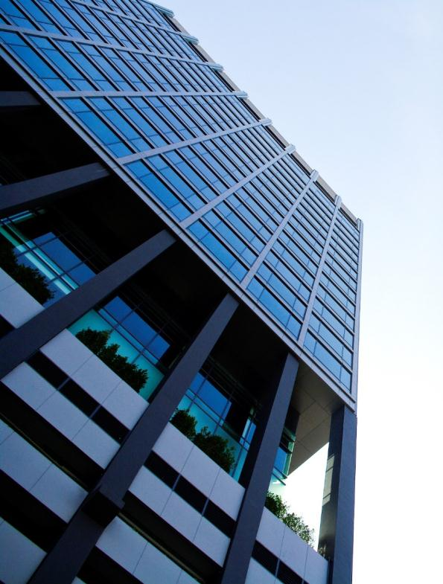
参加单位
PARTICIPATING UNITS
此处添加文字内容
与消费者生活消费密切相关的行政执法部门和生产、经营、服务单位均应参加。
共同营造放心的消费环境。
添加文字内容
This power point is made by jiaoyang.everything in this template is all orginal. This power point is made by jiaoyang. everything in this template is all orginal. This power point is made by jiaoyang.
此处添加文字内容
与消费者生活消费密切相关的行政执法部门和生产、经营、服务单位均应参加。
共同营造放心的消费环境。
此处添加文字内容
与消费者生活消费密切相关的行政执法部门和生产、经营、服务单位均应参加。
共同营造放心的消费环境。

Slide 22
参加单位
PARTICIPATING UNITS
与消费者生活消费密切相关的行政执法部门和生产、经营、服务单位均应参加。共同营造放心的消费环境。
与消费者生活消费密切相关的行政执法部门和生产、经营、服务单位均应参加。共同营造放心的消费环境。
与消费者生活消费密切相关的行政执法部门和生产、经营、服务单位均应参加。共同营造放心的消费环境。
与消费者生活消费密切相关的行政执法部门和生产、经营、服务单位均应参加。共同营造放心的消费环境。
与消费者生活消费密切相关的行政执法部门和生产、经营、服务单位均应参加。共同营造放心的消费环境。

Slide 23
结语
epilogue
此处添加文字内容
This power point is made by jiaoyang.everything in this template is all orginal. This power point is made by jiaoyang.
8,100
5,100
2,100
覆盖人数
宣传面积
工作人数

Slide 24
国际消费者权益日
感谢您的关注

